Slide 1
软件技术基础
总学时：28学时（理论28学时、实验0学时）
教学周：第8-14周
上课时间&地点：周一5-6节、周三5-6节，二中219
答疑时间&地点：周一1-2节、周三1-2节，主教531
授课班级：智能161班
联系方式：822690575（QQ群）

Slide 2
第 15 章 查找
查找是数据处理中经常使用的一种重要运算，它同人们的日常工作和生活有着密切的联系。由于查找运算使用频率很高,几乎涉及到每一个计算机程序,因此查找的好坏将直接影响到计算机的使用效率。

Slide 3
1.查找的定义
给定一个值K，在含有n个结点的表中找出关键字等于给定值K的结点。
  若找到，则查找成功，返回该结点的信息或该结点在表中的位置；
  否则，查找失败，返回相关的指示信息。

Slide 4
2.查找算法的评价标准
由于查找运算的主要操作是进行关键字的比较。
所以，通常把查找过程中关键字需要执行的平均比较次数（也叫平均查找长度）作为衡量一个查找算法优劣的标准。

Slide 5
第一节
线性表的查找

Slide 6
15.1 线性表的查找
在表的组织方式中，线性表 是最简单的一种。 最常见的线性表查找：
1.顺序查找
2.折半查找
3.分块查找

Slide 7
15.1.1 顺序查找
是一种最简单的查找方法。
1.顺序查找的基本思想
从表的一端开始，顺序扫描线性表，依次将 扫描到的结点关键字和给定值K相比较。
  若当前扫描到的结点关键字与K相等，则查找成功；
  若扫描结束后，仍未找到关键字等于K的结点，则查找失败。

Slide 8
2.顺序查找的存储结构要求
顺序查找方法既适用于线性表的顺序存储结构，也适用于线性表的链式存储结构（使用单链表作存储结构时，扫描必须从第一个结点开始）。

Slide 9
也可以从表头
开始查找
3. 顺序查找过程
0 1 2 3 4 5 6 7 8 9
原始关键字：26 5 37 1 61 11 59 15 48 19
输入希望查找的关键字值： 37
第一次查找==> R[9]= 19 第二次查找==> R[8]= 48
第三次查找==> R[7]= 15 第四次查找==> R[6]= 59
第五次查找==> R[5]= 11 第六次查找==> R[4]= 61
第七次查找==> R[3]= 1 第八次查找==> R[2]= 37
查找结果：要查的数据在表中的2号位置。

Slide 10
4.顺序查找算法
(以向量作存储结构)
（1）类型说明
typedef struct {
keytype key; /* 关键项 */
datatype other; /* 其他域 */
} table;
table R[n+1];

Slide 11
（2）具体算法
int SEQSEARCH(table R[ ], keytype k) /*在R中顺序查找关键字为k的结点；查找成功，函数返回向量下标，失败返回−1*/
{ int i;
R[n].key=k; /* 设置监视哨 */
i=0; /* 从表头开始向后扫描 */
while (R[i].key!=k) i++;
if (i==n) return(−1);
else return i;
} /* SEQSEARCH */
是为了在while循环中省去判定防止下标越界的条件i<n，从而节省比较时间。

Slide 12
15.1.2 二分查找 (Binary Search)
如果按顺序存储结构组织的查找表中的所有的数据按关键字有序，则可以采用一种高效率的查找方法——二分查找(折半查找)。

Slide 13
1.二分查找的基本思想
由于查找表中的数据元素按关键字有序（假设递增有序），则在查找时，可不必逐个顺序比较，而采用跳跃的方式——先与“中间位置”的数据元素关键字比较：
  若相等，则查找成功；
  若给定值大于“中间位置”的关键字，则在查找表的后半部继续进行二分查找；
  否则在前半部进行二分查找。

Slide 14


2. 执行过程
先确定待查元素所在区域，然后逐步缩小区域，直到查找成功或失败为止；
设待查元素所在区域的下界为low，上界为hig，则中间位置mid= ⎡ (low+hig)/2⎤ ；
⎡x⎤表示不小于x的最小整数

Slide 15
2. 执行过程
  若mid元素关键字值
  =给定值K，则查找成功；
  <给定值K，则在区域 (mid+1)~hig内进行二分查找；
  >给定值K，则在区域low~(mid-1) 内进行二分查找。

Slide 16
2. 执行过程
由于二分查找要求数据元素的组织方式应具有随机存取的特性，所以二分查找只适用于以顺序存储结构组织的有序查找表.

Slide 17
3.二分查找实例分析
mid= ⎡ (low+high)/2⎤
查找k=19的记录：
05 10 19 21 31 37 42 48 50 55
low mid high
此时R[mid].key=R[5].key=37，由于k=19<37，则下一步在R[low]至R[mid-1]（即R[0]到R[4]）范围内继续查找k。
05 10 19 21 31 37 42 48 50 55
low mid high
0 1 2 3 4 5 6 7 8 9
如果查找失败，low和high
的值会发生什么变化？
0 1 2 3 4 5 6 7 8 9
由于k=19与R[mid].key相等，则查找成功。

Slide 18
4.二分查找算法
int BINSEARCH(table R[ ], keytype k) {
/* 在有序表R中进行折半查找，成功时返回结点的位置，失败时返回−1 */
int low, mid, high;
low=0; high=n −1; /* 设置查找区间的上、下界初值 */
while (low<=high){ /* 当前查找区间非空 */
mid=⎡(low+high)/2⎤;
if (k==R[mid].key) return mid; /* 查找成功返回 */
if (k<R[mid].key) high=mid−1; /* 缩小查找区间为左子表 */
else low=mid+1; /* 缩小查找区间为右子表 */
}
return(−1) /* 查找失败 */
} /* BINSEARCH */

Slide 19
15.1.3 分块查找
分块查找(Blocking Search)也称索引顺序查找，是顺序查找和折半查找的折衷改进方法。

Slide 20
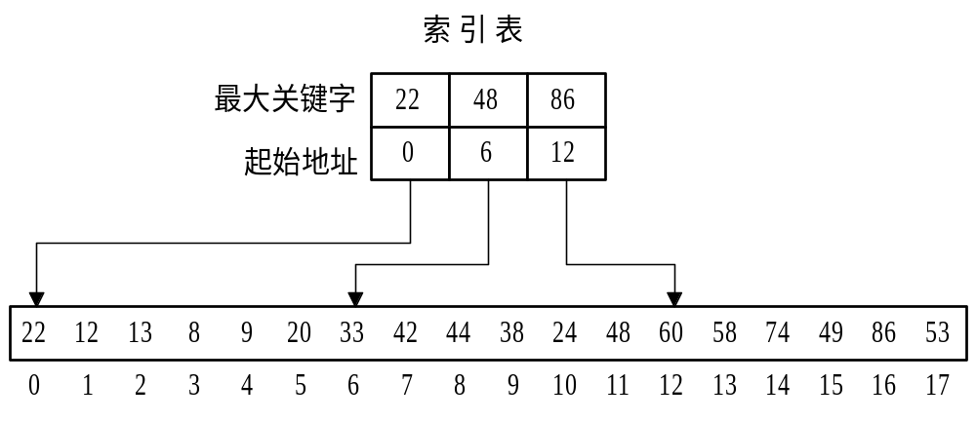
对每个子表（或称块）建立一个索引项，包含两项内容：关键字值项（为该子表内的最大关键字值）和指针项（指示该子表的第一个记录在表中的位置）。
进行分块查找时，除表本身以外，尚需建立一个“索引表”。如图所示为一个表及其索引表：
表中含有18个记录，可分为三个子表。
“分块有序”是指第二个子表中所有记录的关键字值均大于第一个子表中的最大关键字值，第三个子表中所有记录的关键字值均大于第二个子表中的最大关键字值，依次类推。
(R₀, R₁, …, R₅)
(R₁₂, R₁₃, …, R₁₇)
(R₆, R₇, …, R₁₁)
索引表按关键字值有序，则表或者有序或者分块有序。

Slide 21
分块查找需分两步进行：
  先使用折半查找算法，确定待查记录所在的块；
  然后在块中使用顺序查找算法查找所需的记录。

Slide 22
分块查找示例：
【例】在上图所示的存储结构中，查找关键字等于给定值k=24的结点。
(1) 首先将k依次和索引表中各关键字比较，直至找到第一个关键字大于等于k的结点。
  由于k<48，所以，关键字为24的结点若存在的话，则必定在第二个子表中；

Slide 23
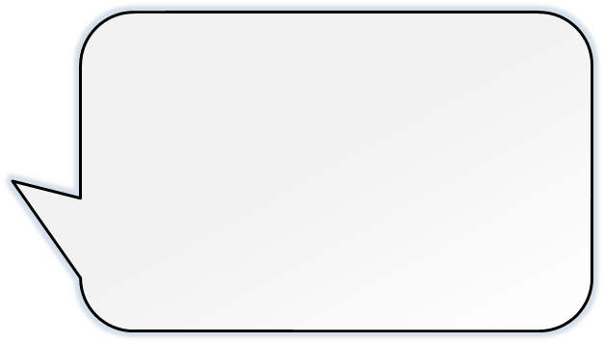
由于由索引项组成的索引表按关键字有序排列，则确定块的查找可以用顺序查找，亦可用折半查找，而块中记录是任意排列的，则在块中只能是顺序查找。
(2)然后由同一索引项中的指针指示第二个子表中第一个记录（表中第6个记录），则自第6个记录起进行顺序查找，直到R[10].key=k为止。
  若此子表中没有关键字值等于k的记录，即自第6个记录起至第11个记录的关键字和k比较都不相等，则查找不成功。

Slide 24
比较线性表的三种查找方法：
(1)就平均查找长度而言
折半查找最小；分块查找次之；顺序查找最大。
(2)就表的结构而言
顺序查找对有序表、无序表均可应用；
折半查找仅适用于有序表；
分块查找要求表中元素逐段有序。

Slide 25
比较线性表的三种查找方法：
(3) 就表的存储结构而言
顺序查找和分块查找对两种存储结构——向量和链表均适用；
折半查找只适用于以向量作存储结构的表。这就要求表中元素基本不变，否则，当进行插入或删除运算时，为保持表的有序性，便要移动元素，这在一定程度上降低了折半查找的效率。

Slide 26
结论：
因此，对于不同结构应采用不同的查找方法。特别是顺序查找法，由于它极其简单，故在n较小时还是很适用的。

Slide 27
本章要点
了解查找的定义，查找算法的评价标准（平均查找长度）。
掌握下列线性表的查找方法
  顺序查找 掌握基本思想和算法
  折半查找（二分查找） 掌握基本思想和算法
  分块查找 掌握基本思想

